Slide 1
分布式一致性算法
Raft 简介
廖东东

Slide 2
Raft算法简介
Raft是一种分布式一致性算法。它允许一组机器像一个整体一样工作，即使其中一些机器出现故障也能够继续工作下去；
Raft通过分而治之的思想，将复杂的问题分为几个简单的子问题，分别解决每一个子问题；
Raft算法主要注重协议的落地性和可理解性，让分布式一致性协议可以较为简单的实现；
Raft算法也是Paxos算法的变种

Slide 3
Raft算法解决的核心问题
解决分布式系统中多节点一致性问题，通过多副本来进行容错，以此提高系统可用性
即使发生网络分区或机器节点异常，整个集群依然能够像单机一样提供一致的服务，即在每次操作时都可以看到其之前的所有成功操作按顺序完成。
将每一个对Raft集群的操作称为一个提案，Raft集群对外屏蔽内部的网络或节点异常，依次对每一个提案作出响应，提交成功的提案可以在后续操作中持续可见。这里的提案需要是幂等的，即重复执行不会导致集群状态不同。

Slide 4
Raft算法的应用场景
Etcd
Consule
Redis Cluster
腾讯云CMQ
TiKV

Slide 5
Raft算法原理 - 回顾CAP
CAP 理论是分布式系统的理论基石：
Consistency（强一致性）：任何客户端都可以访问到同一份最新的数据副本。
Availability（可用性）： 系统一直处于可服务状态，每次请求都能获得非错的响应。
Partition-tolenrance（分区可容忍性）：单机故障或网络分区，系统仍然可以保证强一致性和可用性。
一个分布式系统最多只能满足其中 2 个要素。
对于分布式系统而言，P 显然是必不可少的，那么只能在 AP 和 CP 之间权衡
Raft的目的就是在满足CP的情况下，尽可能的提升A

Slide 6
Raft算法原理 - 基本概念
术语 | 含义
term | 节点当前所处的leader任期
voteFor | 当前term内的投票信息，每个节点在同一term内只能投一票
entry | raft日志中的基本单元。包含index、term、user_data
state | 节点角色(Leader、Candidate、Follower之一)
commitIndex | 已经提交的日志index
electionTime | 选举超时时间
nextIndex | 下一条发送给follower的日志索引

Slide 7
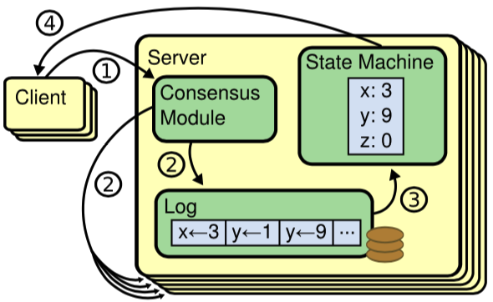
Raft算法基础 - 复制状态机
一致性算法是在复制状态机（Replicated State Machine）的背景下提出来的
每个 Server 存储着一份包含命令序列的日志文件，状态机会按顺序执行这些命令。因为每个日志包含相同的命令，并且顺序也相同，所以每个状态机处理相同的命令序列
由于状态机是确定性的，所以处理相同的状态，得到相同的输出。
保证复制日志的一致性是一致性算法的任务

Slide 8
Raft算法原理 - 分而治之
为了保证分区容错性、多节点数据一致性，而且尽可能的提升服务可用性，Raft将分布式一致性问题分为三个子问题，只需将三个子问题解决，即可达到目的
选举（Leader election）
日志复制（Log replication）
安全性（Safety） （保证每个节点都执行相同序列的安全机制）

Slide 9
Raft算法原理 - 选举（Leader election）
Raft把集群中的节点分为三种状态：Leader、Follower、Candidate。Raft正常运行时只存在Leader与Follower两种状态；Candidate是转换的中间状态。
Leader（领导者）：负责日志的同步管理，处理来自客户端的请求，与Follower保持着heartBeat的联系；
Follower（追随者）：刚启动时所有节点为Follower状态；响应Leader的日志同步请求；响应Candidate的请求；把请求到Follower的事务转发给Leader；
Candidate（候选者）：负责选举投票，Raft刚启动时由一个节点从Follower转为Candidate发起选举，选举出Leader后从Candidate转为Leader状态；

Slide 10
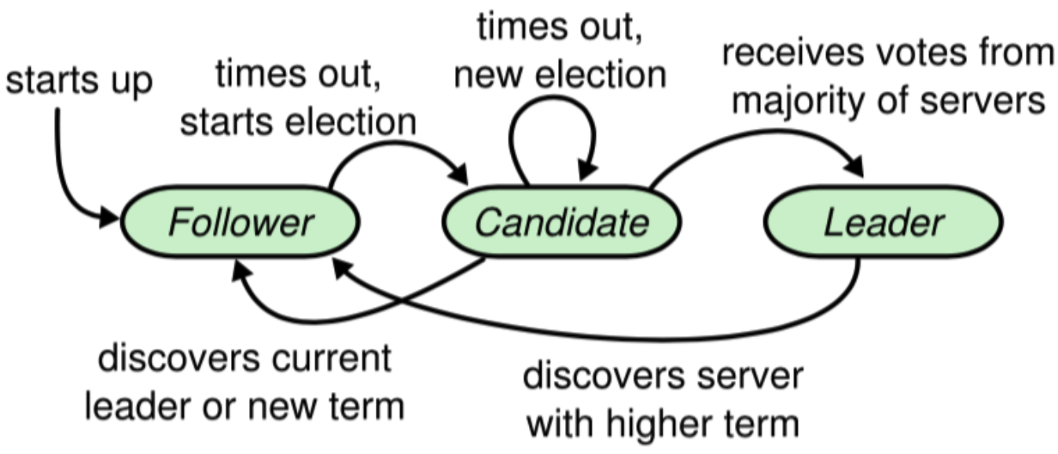
Raft算法原理 - 选举（Leader election）
状态扭转逻辑

Slide 11
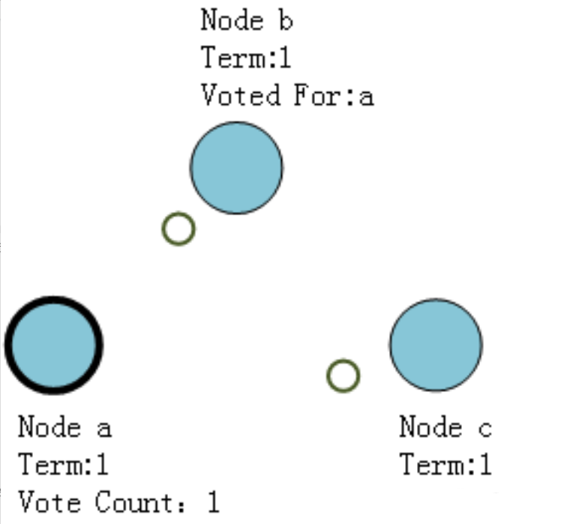
Raft算法原理 - 选举（Leader election）
Term：可以理解为周期（第几届、任期），每个Term都是一个连续递增的编号，每一轮选举都是一个Term周期，在一个Term中只能产生一个Leader；
Term的变化流程：Raft开始时所有Follower的Term为1，其中一个Follower逻辑时钟到期后转换为Candidate，Term加1，这时Term为2（任期），然后开始选举，这时候有几种情况会使Term发生改变：
如果当前Term为2的任期内没有选举出Leader或出现异常，则Term递增，开始新一任期选举
当选举出Leader后，Leader宕掉了，然后其他Follower转为Candidate，Term递增，开始新一任期选举
当Leader或Candidate发现自己的Term比别的Follower小, Leader或Candidate将转为Follower，Term递增
当Follower的Term比别的Term小时Follower也将更新Term保持与其他Follower一致；

Slide 12
Raft算法原理 - 选举（Leader election）
Raft的选举由定时器来触发，每个节点的选举定时器时间都是不一样的，开始时状态都为Follower，某个节点定时器触发选举后Term递增，状态由Follower转为Candidate，向其他节点发起RequestVote RPC请求，这时候有三种可能的情况发生：
赢得本次选举 如果接收到大多数其他节点的投票，则赢得选举成为Leader，然后定时向其他服务器发送RPC心跳维护其Leader地位。
另一个服务器S宣称并确认自己是新的领导者 如果收到服务器S的RPC，且S的Term编号大于自身编号，则自己转为Follower，否则拒绝承认S为新领导者并继续维持自身的Candidate状态。
经过一定时间仍然没有新领导者产生 由于同一时间有多个Follower转为Candidate状态，导致选票分流，所以没能得到多数选票。此时Candidate增加自身Term编号进入新一轮选举。

Slide 13
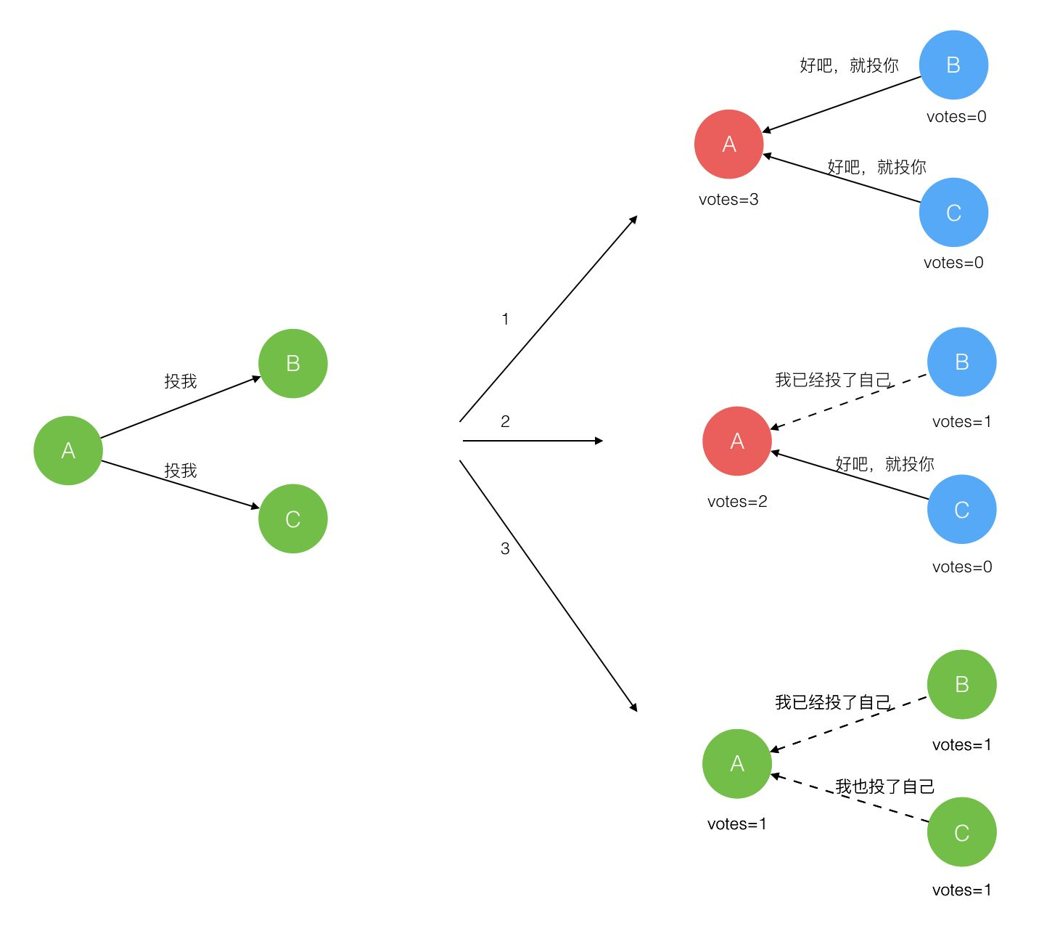
Raft算法原理 - 选举（Leader election）
选举图示

Slide 14
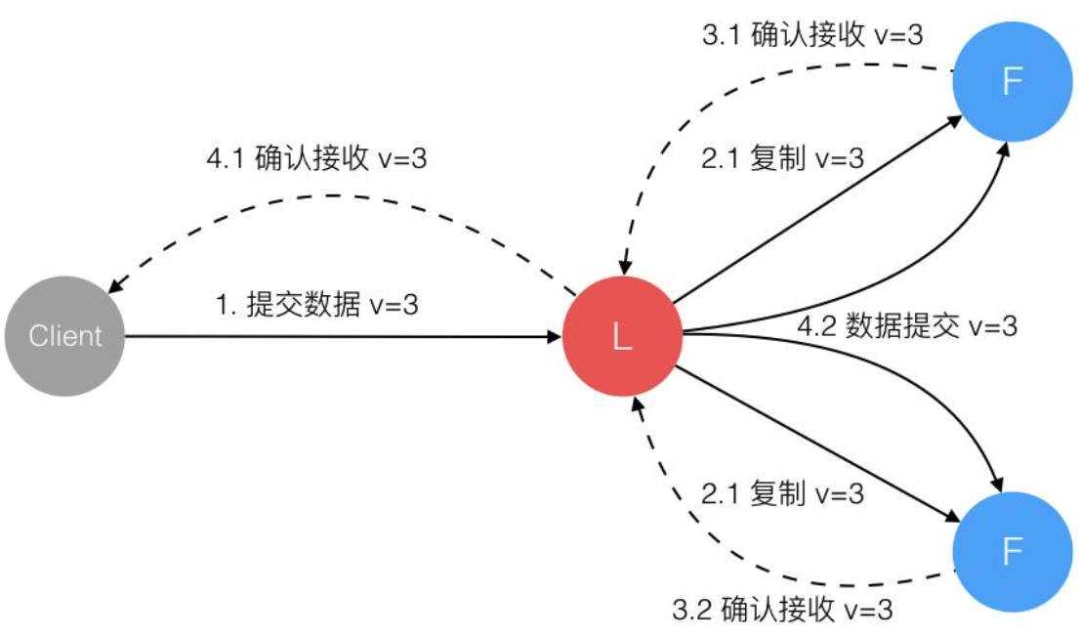
Raft算法原理 - 日志复制（Log replication）- 拷贝流程
Leader选出后，就开始接收客户端的请求。
Leader把请求作为日志条目（Log entry）加入到它的日志中，然后并行的向其他服务器发起 AppendEntries RPC 复制日志条目。
当这条日志被复制到大多数服务器上，Leader将这条日志应用到它的状态机并向客户端返回执行结果。
某些Followers可能没有成功的复制日志，Leader会无限的重试
AppendEntries RPC直到所有的Followers最终存储了所有的
日志条目。

Slide 15
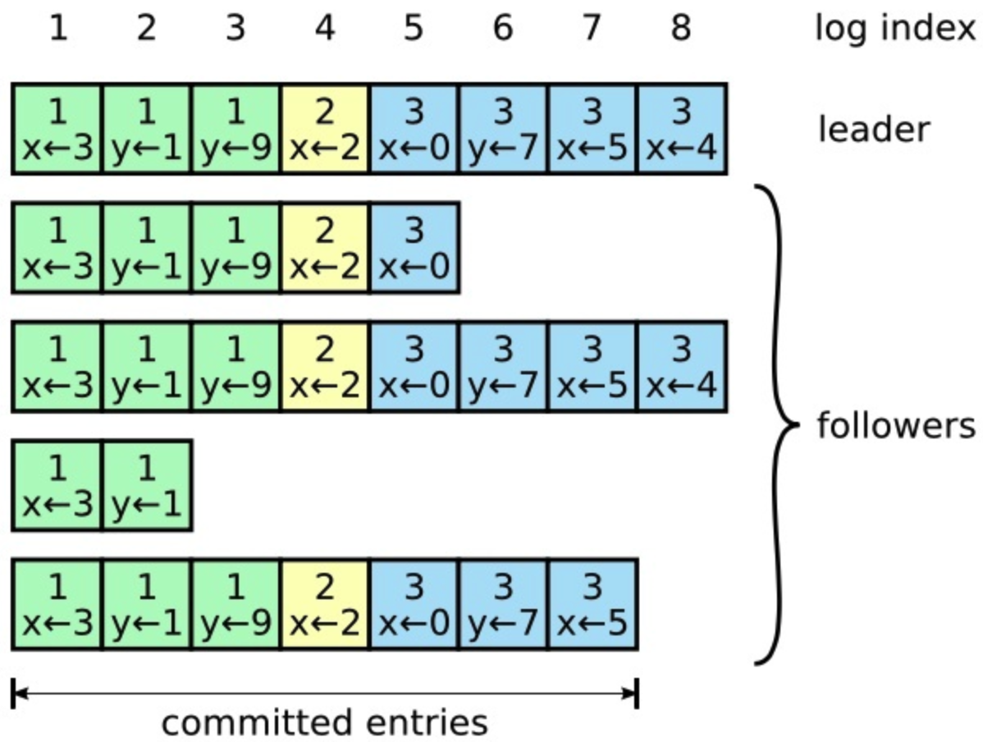
Raft算法原理 - 日志复制（Log replication）- 提交
日志由有序编号（log index）的日志条目组成。
每个日志条目包含它被创建时的任期号（term），和用于状态机执行的命令。
如果一个日志条目被复制到大多数服务器上，就被认为可以提交（commit）了。

Slide 16
Raft算法原理 - 日志复制（Log replication）- 提交
已经提交的日志满足如下特性
如果不同日志中的两个条目有着相同的索引和任期号，则它们所存储的命令是相同的。
Leader 最多在一个任期里的一个日志索引位置创建一条日志条目，日志条目在日志的位置从来不会改变
如果不同日志中的两个条目有着相同的索引和任期号，则它们之前的所有条目都是完全一样的。
每次 RPC 发送附加日志时，Leader 会把这条日志条目的前面的日志的下标和任期号一起发送给 Follower，如果 Follower 发现和自己的日志不匹配，那么就拒绝接受这条日志，这个称之为一致性检查

Slide 17
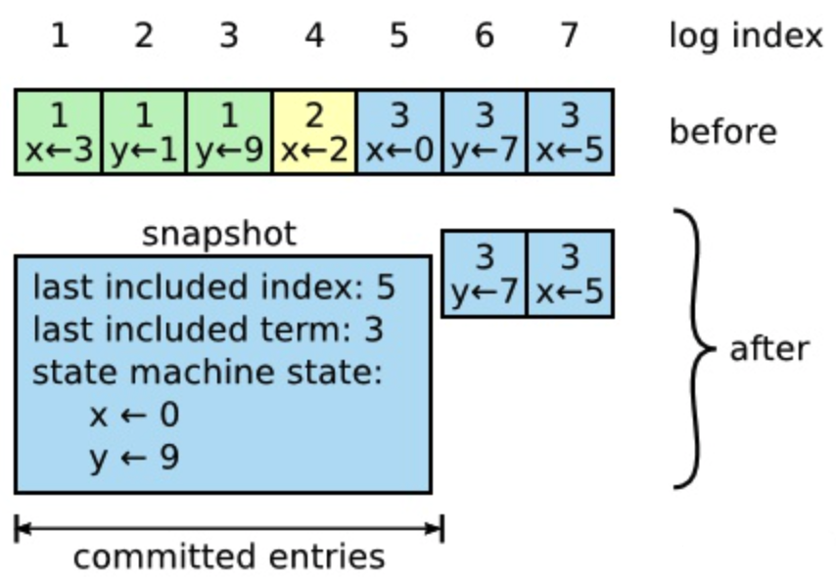
Raft算法原理 - 日志复制（Log replication）- 压缩
Snapshot压缩
随着日志大小的增长，会占用更多的内存空间，处理起来也会耗费更多的时间，对系统的可用性造成影响，因此必须想办法压缩日志大小。
Snapshotting是最简单的压缩方法，系统的全部状态会写入一个snapshot保存起来，然后丢弃截止到snapshot时间点之前的所有日志。

Slide 18
Raft算法原理 - 日志复制（Log replication）- 压缩
InstallSnapshot RPC
虽然每一个server都保存有自己的Snapshot，但是当Follower严重落后于Leader时，Leader需要把自己的Snapshot发送给Follower加快同步，此时用到了一个新的RPC：InstallSnapshot RPC。
Follower收到Snapshot时，需要决定如何处理自己的日志，如果收到的Snapshot包含有更新的信息，它将丢弃自己已有的日志，按Snapshot更新自己的状态，如果Snapshot包含的信息更少，那么它会丢弃Snapshot中的内容，但是自己之后的内容会保存下来

Slide 19
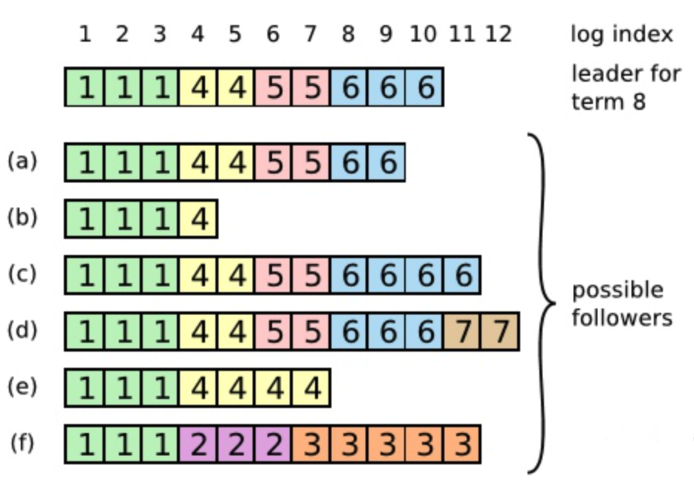
Raft算法原理 - 日志复制（Log replication）- 异常
数据不一致：
如果Leader崩溃了，它所记录的日志没有完全被复制，会造成日志不一致的情况，Follower相比于当前的Leader可能会丢失几条日志，也可能会额外多出几条日志，这种情况可能会持续几个Term
解决方案：
Leader通过强制Follower复制自己的日志来解决上述日志不一致的情形，那么冲突的日志将会被重写
Notes:
1、F可能发生在这样的情况下：f节点在term2时是leader，在此期间写入了几条命令，然后在提交之前崩溃了，在之后的term3中它很快重启并再次成为leader，又写入了几条日志，在提交之前又崩溃了，等他苏醒过来时新的leader来了，就形成了上图情形
2、Raft 如何实现 “强制 follower 直接复制 leader 的日志”？
要使得 follower 的日志和 leader 进入一致状态，leader 必须找到 follower 最后一条和 leader 匹配的日志，然后把那条日志后面的日志全部删除。
依据这个限制，上图中的 a follower 不需要删除任何条目，b 也不需要删除，c follower 需要删除最后一个条目，d follower 需要删除最后 2 个任期为 7 的条目，e 需要删除最后 2 个任期为 4 的条目，f 则比较厉害，需要删除 下标为 3 之后的所有条目。
leader 为每一个 follower 维护一个下标，称之为 nextIndex，表示下一个需要发送给 follower 的日志条目的索引。
当一个新 leader 刚获得权力的时候，他将自己的最后一条日志的 index + 1，也就是上面提的 nextIndex 值，如果一个 follower 的日志和 leader 不一致，那么在下一次 RPC 附加日志请求中，一致性检查就会失败（不会插入数据）。
当这种情况发生，leader 就会把 nextIndex 递减进行重试，直到遇到匹配到正确的日志。
当匹配成功之后，follower 就会把冲突的日志全部删除，此时，follower 和 leader 的日志就达成一致。

Slide 20
Raft算法原理 - 日志复制（Log replication）- 异常
衍生问题一：
丢失部分命令
比如某个Follower在Leader提交时宕机了，也就是少了几条命令，然后它又经过选举成了新的Leader，这样它就会强制其他Follower跟自己一样，使得其他节点上刚刚提交的命令被删除，导致客户端提交的一些命令被丢失了
Notes:
解决办法：Raft通过为选举过程添加一个限制条件，解决了上面提出的问题，该限制确保leader包含之前term已经提交过的所有命令。Raft通过投票过程确保只有拥有全部已提交日志的Candidate能成为Leader。由于Candidate为了拉选票需要通过RequestVote RPC联系其他节点，而之前提交的命令至少会存在于其中某一个节点上,因此只要Candidate的日志至少和其他大部分节点的一样新就可以了, Follower如果收到了不如自己新的Candidate的RPC,就会将其丢弃.

Slide 21
Raft算法原理 - 日志复制（Log replication）- 异常
衍生问题二：
命令已经复制，但是没有提交
如果命令已经被复制到了大部分节点上,但是还没来的及提交Leader就崩溃了,这样后来的Leader应该完成之前Term未完成的提交.
Notes:
解决办法：Raft通过让Leader统计当前Term内还未提交的命令已经被复制的数量是否半数以上, 然后进行提交.

Slide 22
Raft算法原理 - 安全性（Safety）
Raft增加了如下两条限制以保证安全性：
1. 拥有最新的已提交的Log Entry的Follower才有资格成为Leader。
这个保证是在RequestVote RPC中做的，Candidate在发送RequestVote RPC时，要带上自己的最后一条日志的Term和Log Index，其他节点收到消息时，如果发现自己的日志比请求中携带的更新，则拒绝投票。日志比较的原则是，如果本地的最后一条Log Entry的Term更大，则Term大的更新，如果Term一样大，则Log Index更大的更新。

Slide 23
Raft算法原理 - 安全性（Safety）
Raft增加了如下两条限制以保证安全性：
2. 间接提交
Leader只能推进Commit Index来提交当前Term的已经复制到大多数服务器上的日志，旧Term日志的提交要等到提交当前Term的日志来间接提交（Log Index 小于 Commit Index的日志被间接提交）。
之所以要这样，是因为可能会出现已提交的日志又被覆盖的情况

Slide 24
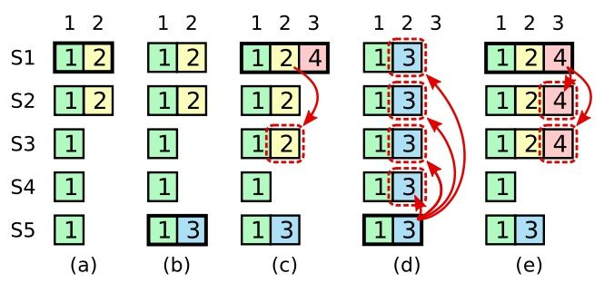
Raft算法原理 - 安全性（Safety）
Log Index
Leader
已提交的日志又被覆盖的情况：
1. 在阶段a，Term为2，S1是Leader，且S1写入日志（term, index）为(2, 2)，并且日志被同步写入了S2；
2. 在阶段b，S1离线，触发一次新的选主，S5被选为新的Leader，此时系统Term为3，且写入了日志（term, index）为（3， 2）;

Slide 25
Raft算法原理 - 安全性（Safety）
Log Index
Leader
Leader
已提交的日志又被覆盖的情况：
3. S5尚未将日志推送到Followers就离线了，进而触发了一次新的选主，而之前离线的S1经过重新上线后被选中变成Leader，此时系统Term为4，此时S1会将自己的日志同步到Followers，按照上图就是将日志（2， 2）同步到了S3，而此时由于该日志已经被同步到了多数节点（S1, S2, S3），因此，此时日志（2，2）可以被提交了；

Slide 26
Raft算法原理 - 安全性（Safety）
Log Index
Leader
已提交的日志又被覆盖的情况：
4. 在阶段d，S1又下线了，触发一次选主，而S5有可能被选为新的Leader（这是因为S5可以满足作为Leader的一切条件：1. term = 5 > 4，2. 最新的日志为（3，2），比大多数节点（如S2/S3/S4的日志都新），然后S5会将自己的日志更新到Followers，于是S2、S3中已经被提交的日志（2，2）被截断了。

Slide 27
Raft算法原理 - 安全性（Safety）
Log Index
Leader
已提交的日志又被覆盖的情况：
增加间接提交后，即使日志（2，2）已经被大多数节点（S1、S2、S3）确认了，但是它不能被提交，因为它是来自之前Term(2)的日志，不能在Term(4)直接提交，直到S1在当前Term(4)产生的日志（4， 4）被大多数Followers确认，S1方可提交日志（4，4）这条日志，（4，4）之前的所有日志也会被提交。
此时即使S1再下线，重新选主时S5不可能成为Leader，因为它没有包含大多数节点已经拥有的日志（4，4）。

Slide 28
欢迎来辩

